Slide 1
受講方法と成績評価

Slide 2
講義の構成
毎回zoomのリンクを送ります。時間になりましたらリンクからzoomに入ってください。
講義は、解説と演習の2部構成。それぞれ受講方法が異なります
講義資料は、主に講義ノートと演習ワークシートです。
解説
講義ノートを共有して解説を進めます
講義ノートは毎回送る講義ノートリンクから各自で自由に読むことができます
演習
講義ノート中に演習問題の記載があります。各自この演習問題の答案プログラムを演習ワークシートに書いてもらいます
演習時間中は数名単位のチームに分かれてアシスタントと質疑応答（チャットも）しながら各自演習を進めます
チームメンバー間で会話してもかまいません。
この際、zoomをチーム別の小部屋（ブレイクアウトルーム）に分けます

Slide 3
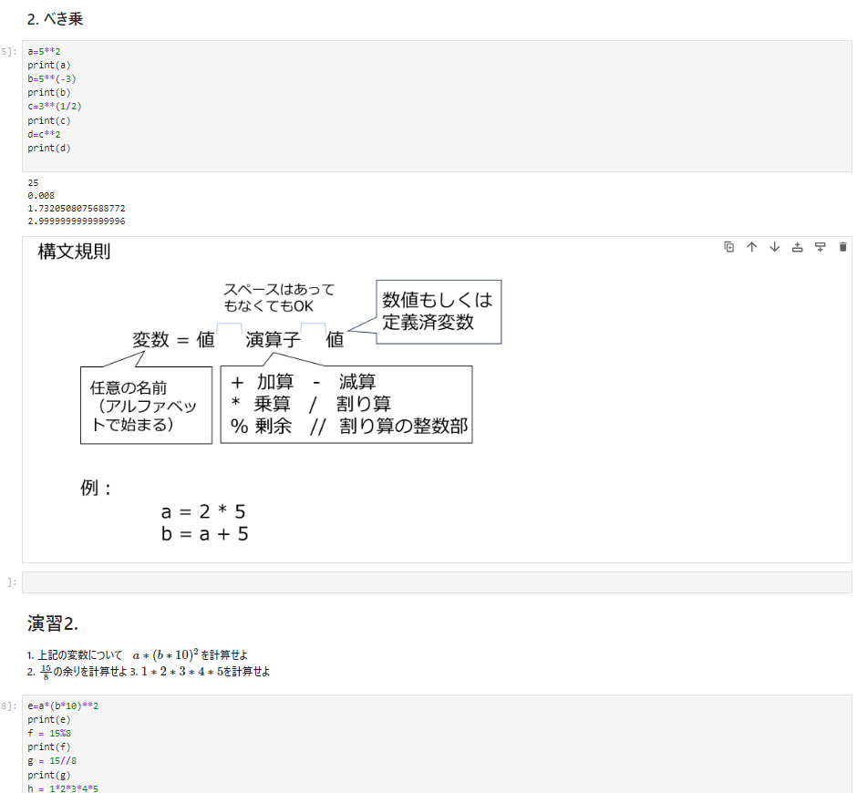
講義ノートイメージ
解説部
プログラム例と構文の解説など
演習問題部
解説部の理解を確認するための演習問題

Slide 4
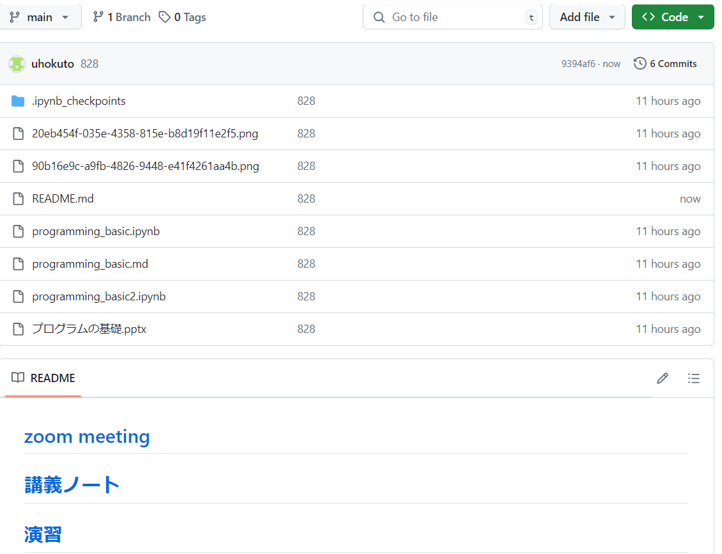
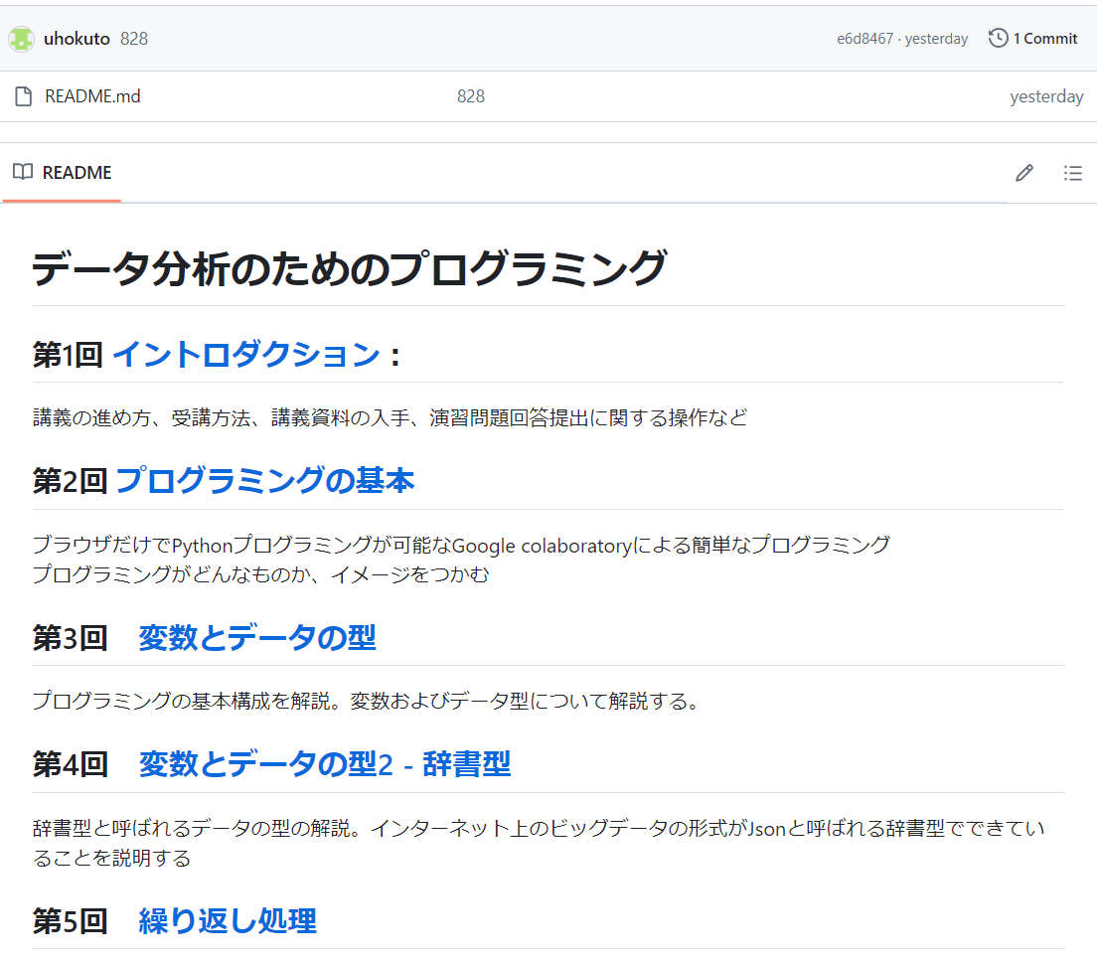
1. 受講方法 ～ 解説・演習共通
シラバスのページ
各授業の教材ページ(GitHub)
https://github.com/ueharaLab/python_index
ミーティングにログイン
講義ノートへのリンク
演習ワークシートを開く
該当回のタイトルをクリックする

Slide 5
2. 解説の受講方法
Zoom上で講義ノートを共有しながら解説します
ひとまとまりの解説毎に質問コーナーを設けます（chatもできます）

Slide 6
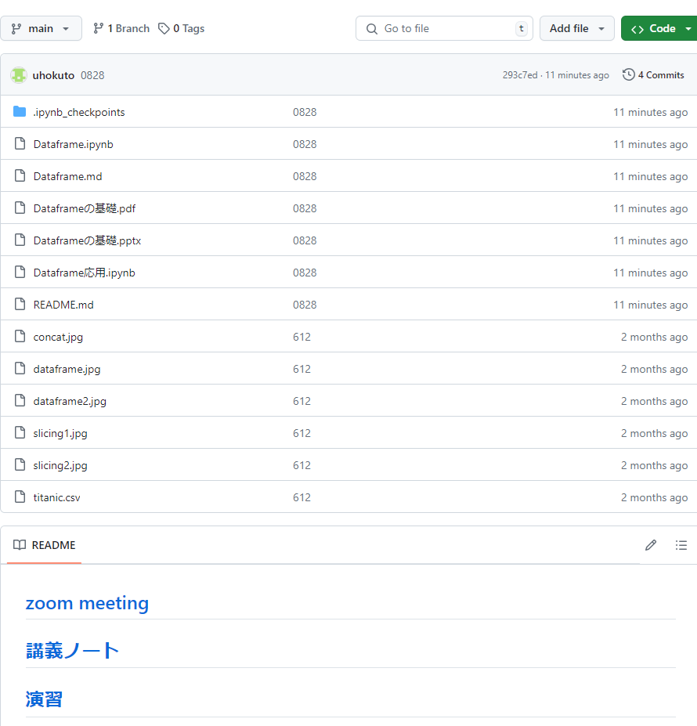
続き
自分で講義ノートを見るには
教材ページ下部の講義ノートをクリックするとzoomで共有している講義ノートを自分で閲覧できる
教材ページのファイル一覧の.pdfがスライド .csvがデータ。これらはたまに見ることがある（クリックするだけで開ける）
スライド
データ

Slide 7
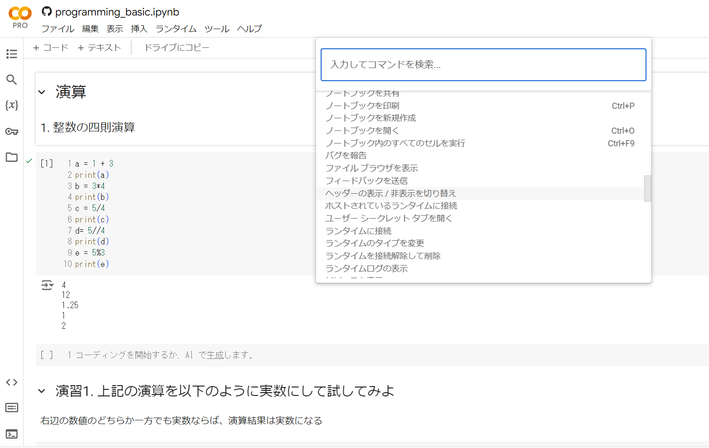
2. 演習受講方法
教材ページの下部の演習をクリックすると演習ワークシート(colaboratory)が開きます。
講義ノート上の演習問題解説を各自見ながらその下のセルに答案プログラムを書いてもらいます。
講義ノートと演習回答を対比するのでPCの画面を分割すると便利です → 次ページ参照
メニューバーが表示されない場合は赤枠の部分を選択する
必ずボタンを押す

Slide 8
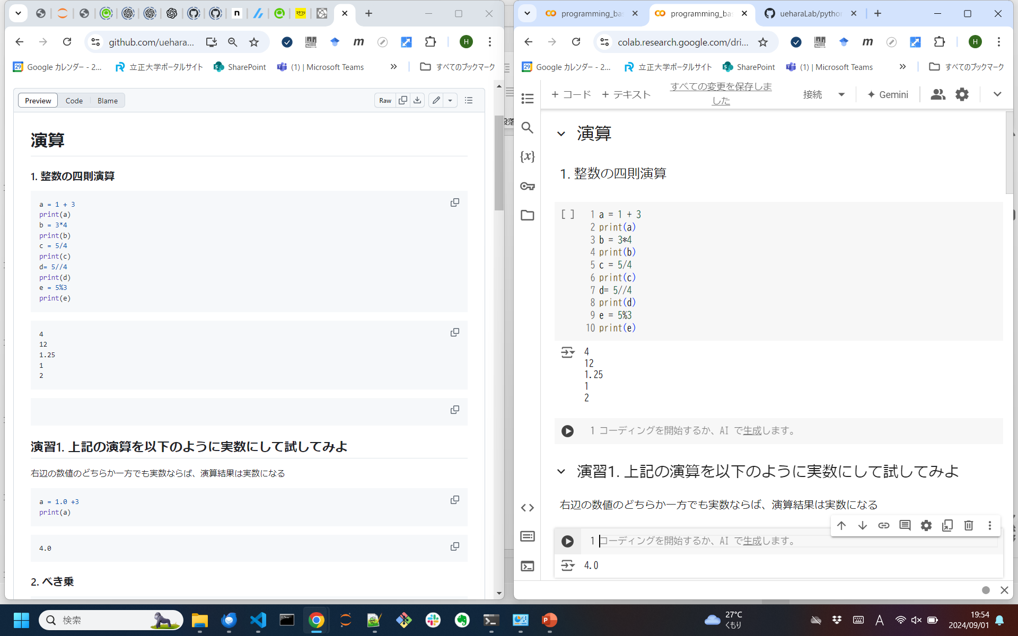
1) 演習：画面分割イメージ
講義ノート
演習ワークシート
演習問題に続けて解答欄（プログラムを書いて実行できる）がある
演習問題文だけ記載

Slide 9
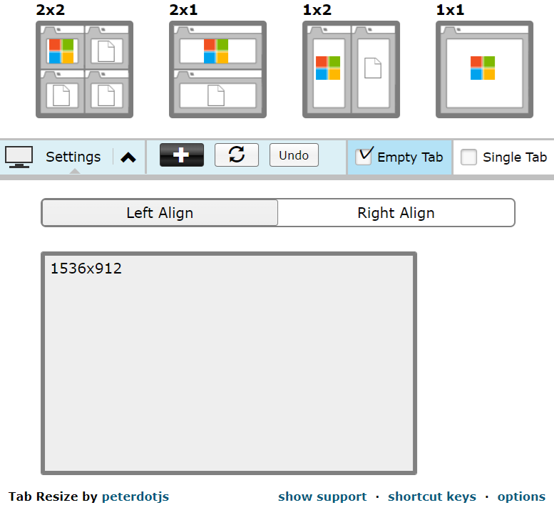
2)演習 画面分割の方法
講義用資料と演習ノートをPC画面を分割して対比できるようにするアプリ
Chrome版
Tab Resize
https://chromewebstore.google.com/detail/tab-resize-split-screen-l/bkpenclhmiealbebdopglffmfdiilejc?hl=ja
1x2のレイアウトを選択
インストール、使い方（Let’s goまで）
https://miyashimo-studio.jp/blog/detail/chrome-plugin-tab-resize/

Slide 10
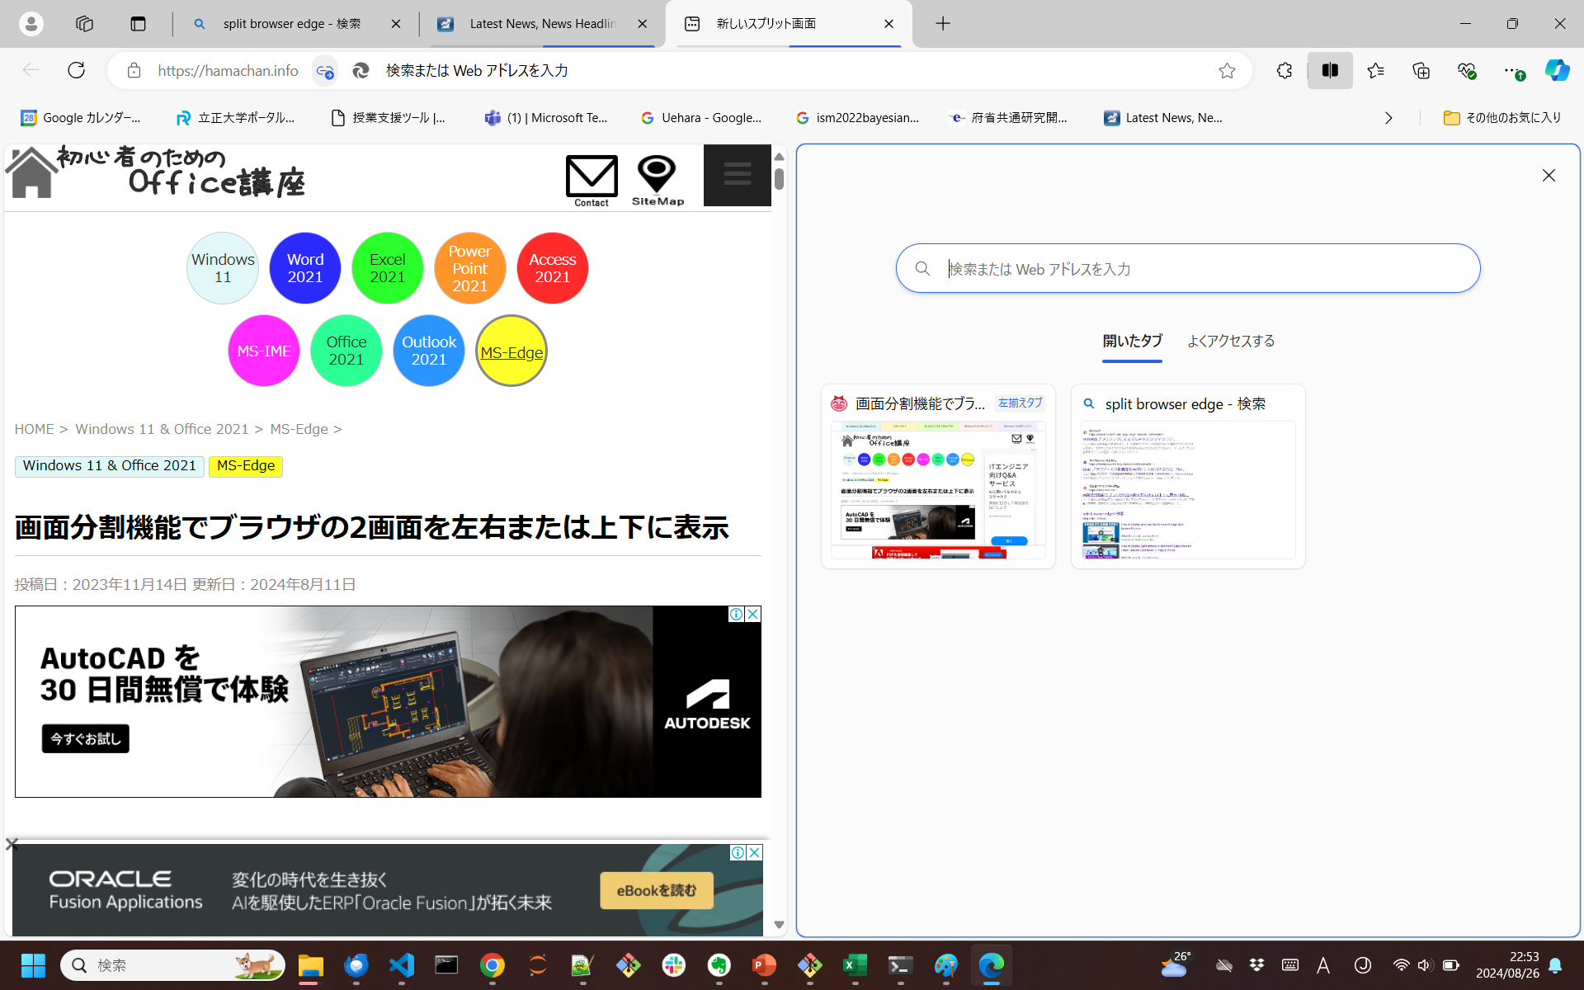
続き
Edge 版
Edge にもともと分割機能がある
画面分割機能でブラウザの2画面を左右または上下に表示 | MS-Edge | 初心者のためのOffice講座 (hamachan.info)

Slide 11
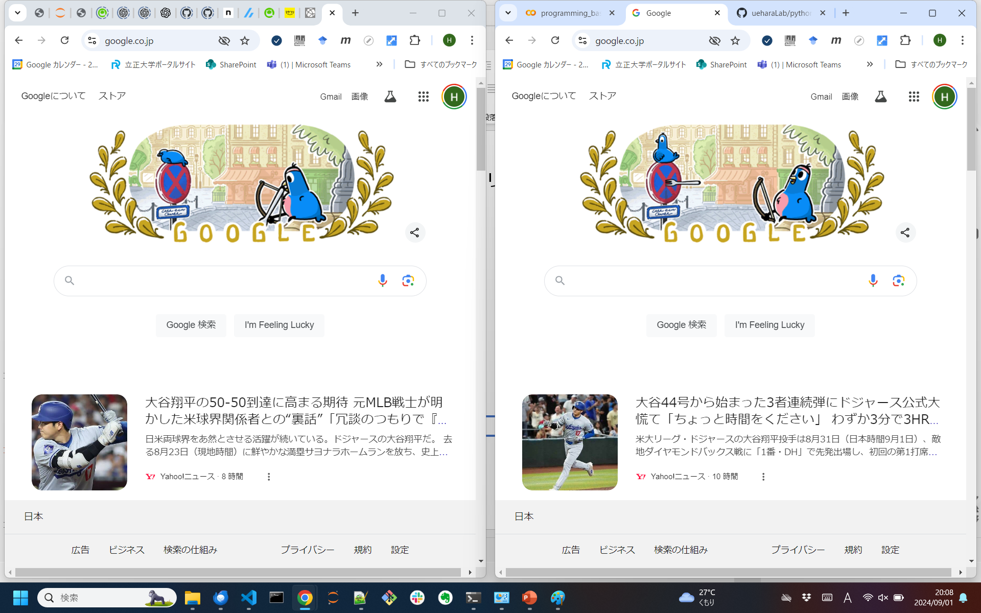
3) 演習 ２画面に講義・演習を配置する
①左画面をクリック
③右画面をクリック
②
④

Slide 12
4) 演習 チーム毎での演習の進め方
演習時間に入る際には、チーム毎に分かれてブレイクアウトルームに入るように指示があります。
少人数で、不明点をメンバー間およびアシスタントの先生とやり取りしながら演習を解いてください。
回答案の画面共有、チャットなど有効活用ください
ブレイクアウトルームの操作方法は次ページ以降参照ください。

Slide 13
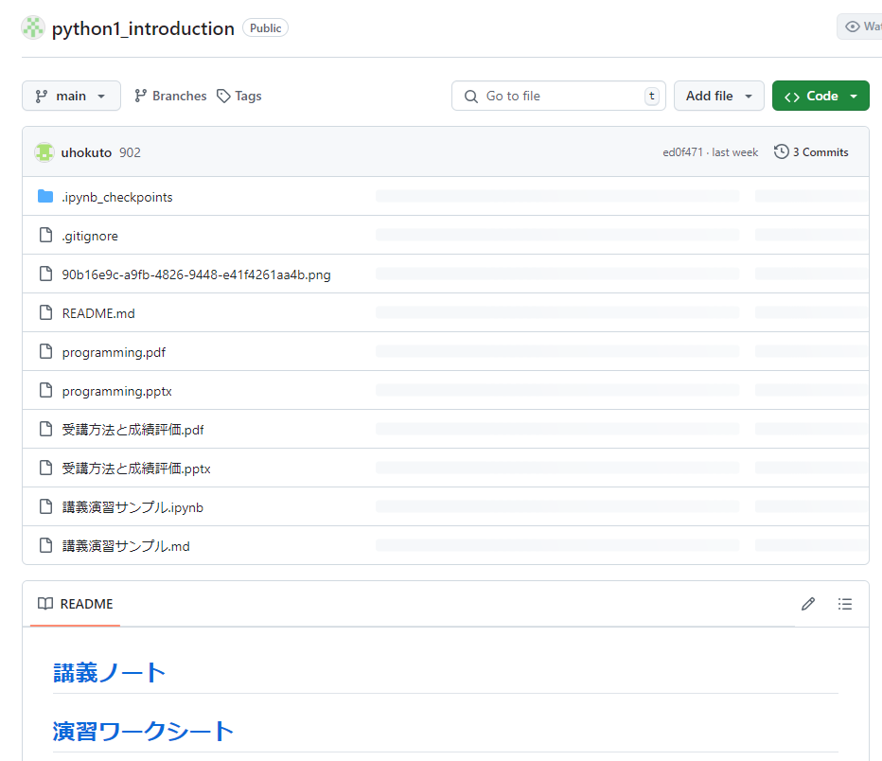
講義と演習を実際に体験してみましょう。
右側
講義ノート
演習ワークシート
左側

Slide 14
続き ブレイクアウトルームの操作方法
ルームに入る方法
画面の共有方法
録画方法
ルームからの退出方法

Slide 15
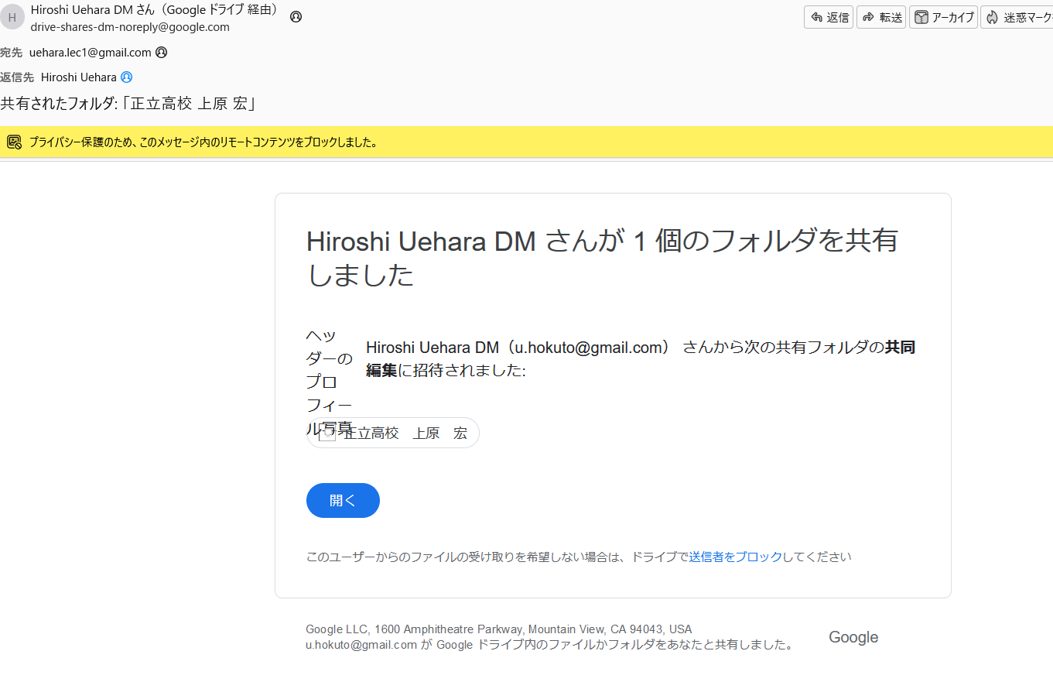
答案の提出方法
参加者個別に提出用フォルダーを作りました。
このフォルダーへのリンクをブックマークしてください。
課題はそちらに提出してください。
答案提出用フォルダのメール
初回のみこのようなタイトルのメールが送られてくる
クリックしてフォルダを開き、ブックマークしておくこと

Slide 16
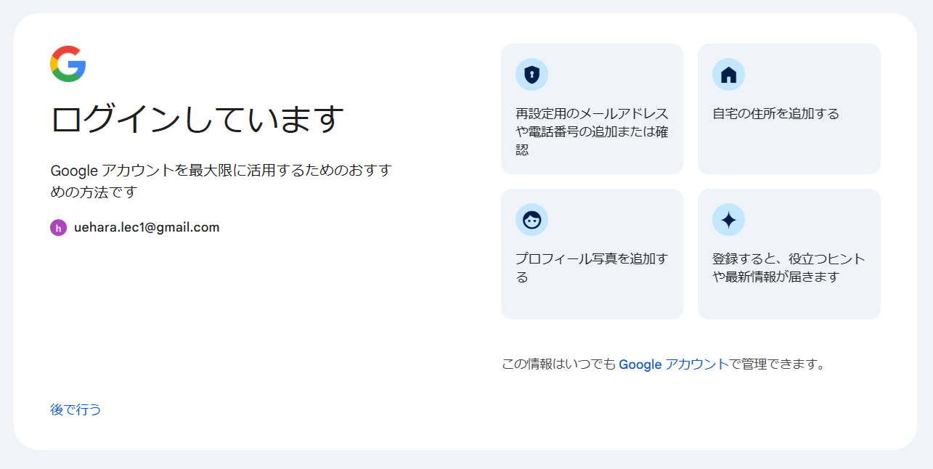
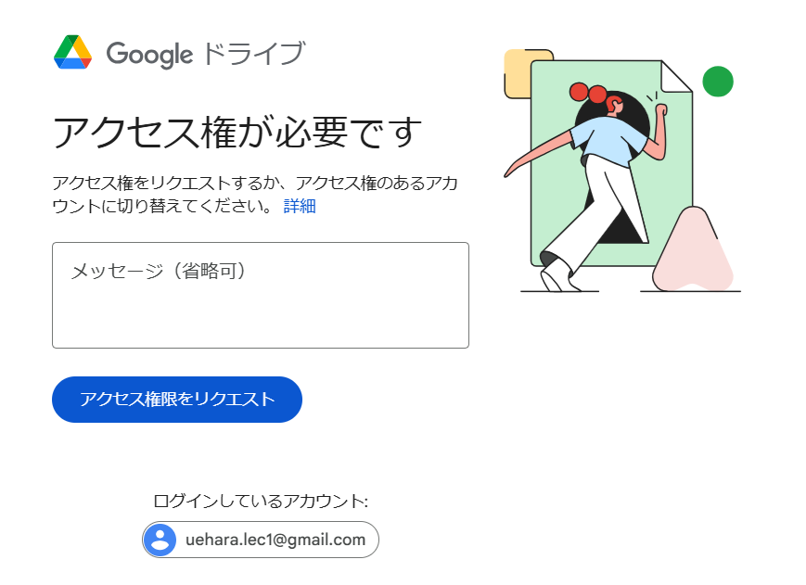
初回のみフォルダーアクセス時以下のメッセージが出てくる

Slide 17
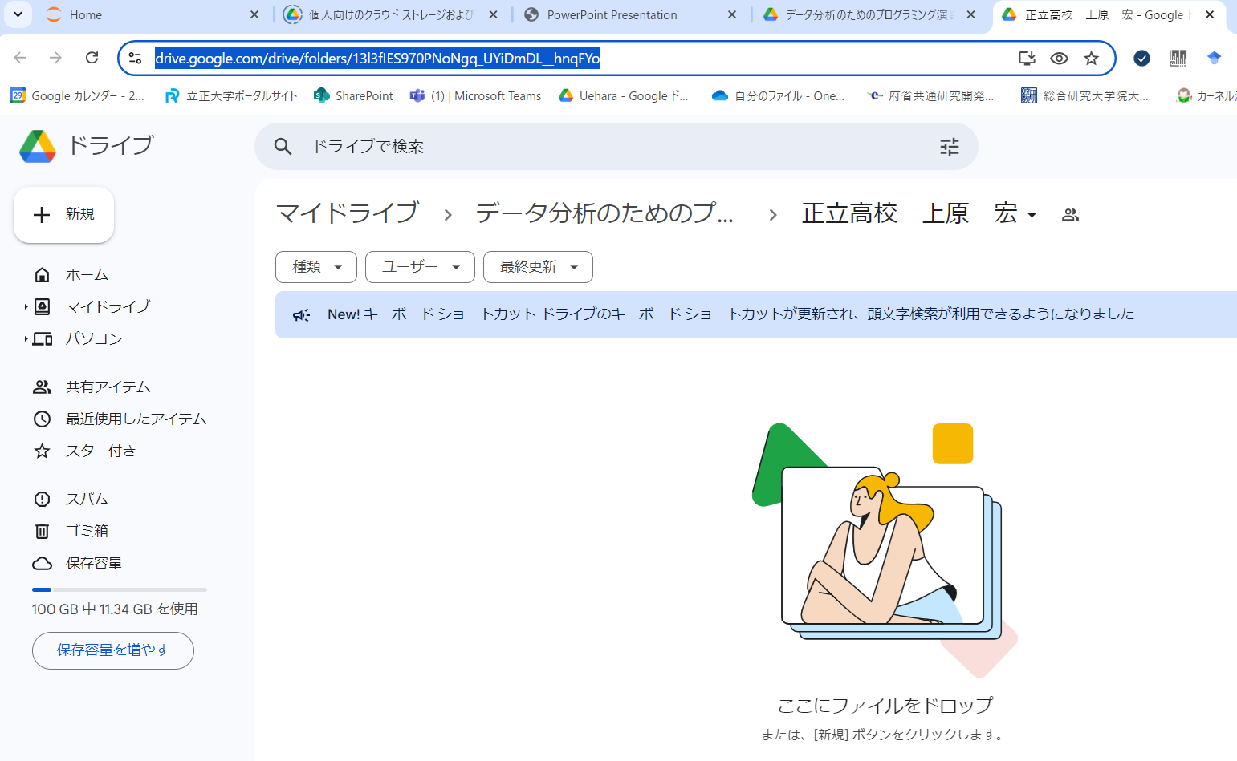
答案提出フォルダーのブックマーク
前頁のメールからリンクを踏む
ブックマークすること

Slide 18
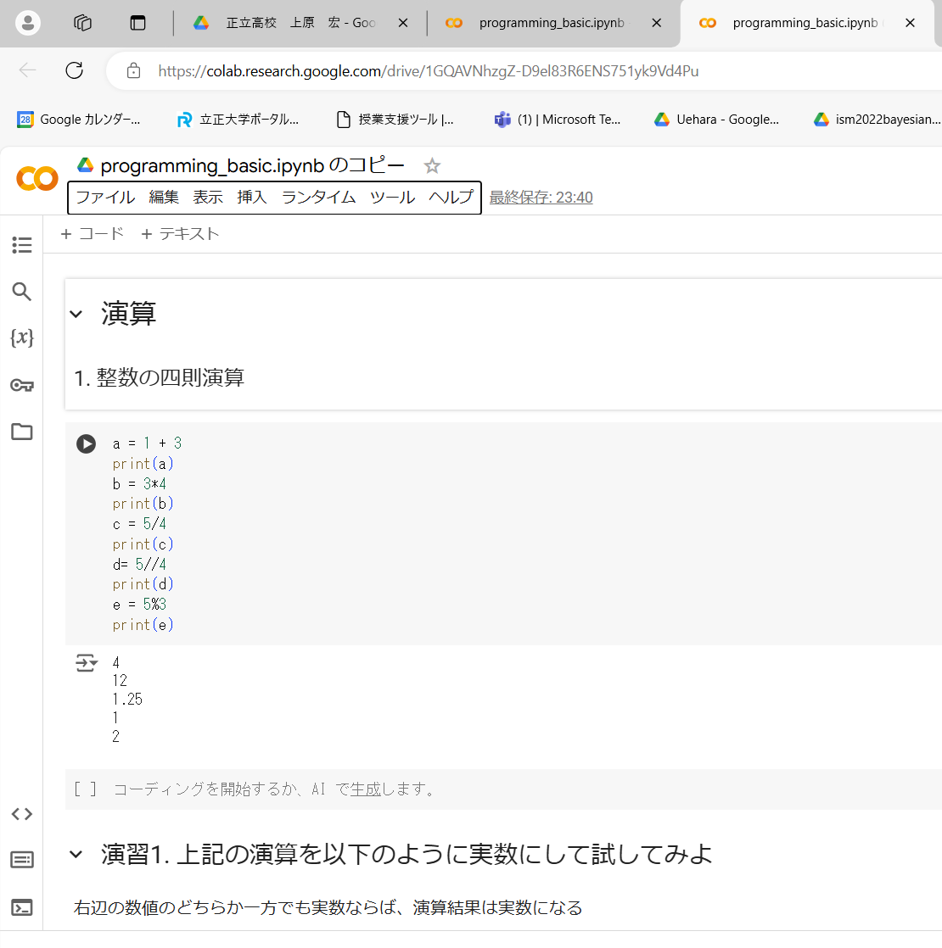
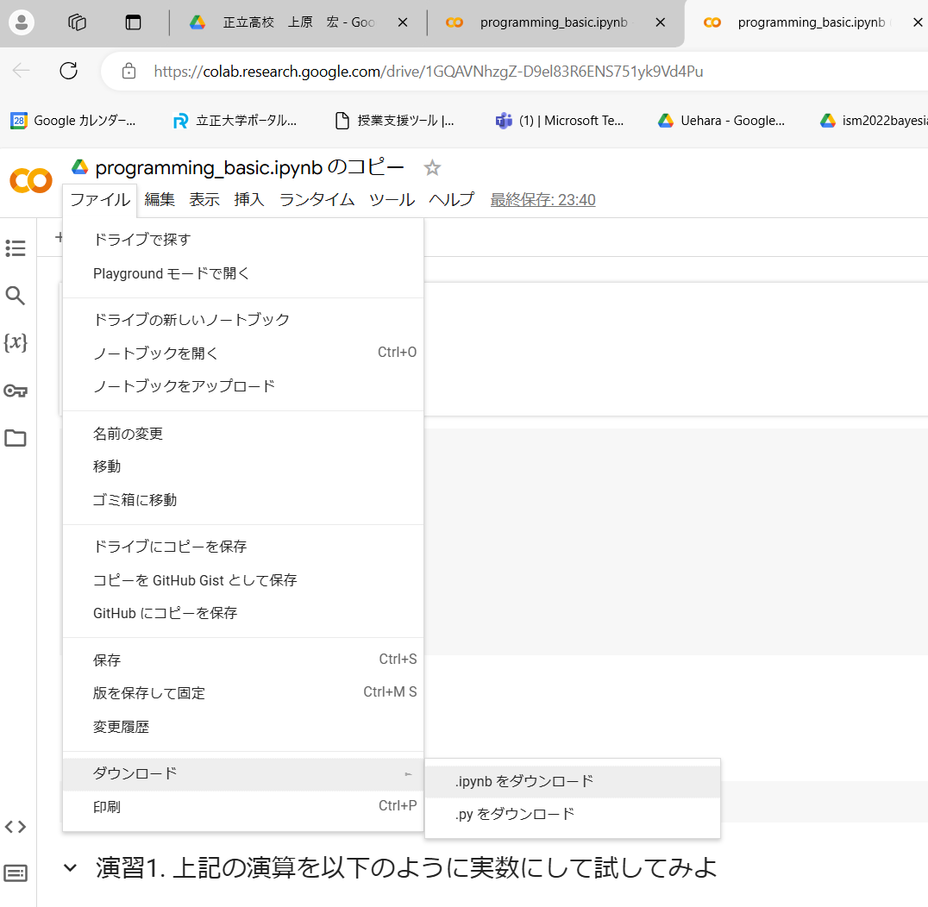
演習ワークシートのダウンロード
ファイル → ダウンロード→ ipynbをダウンロード
答案記述済の演習ワークシート

Slide 19
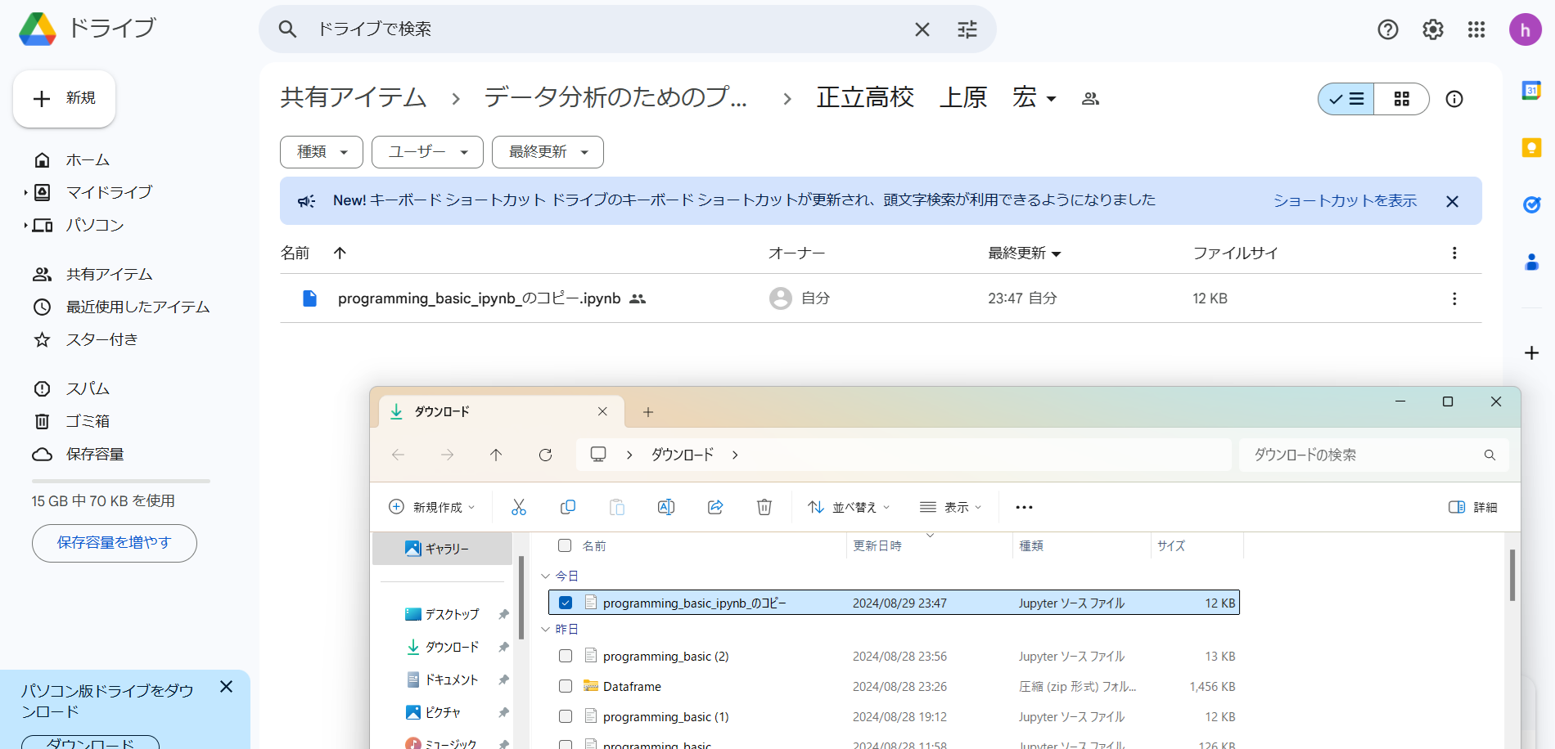
答案提出フォルダーへの答案のアップロード
ブックマークした答案提出フォルダを開く
ダウンロードフォルダを開く
ダウンロードフォルダ中の答案をドラッグして答案提出フォルダにアップロード

Slide 20
出欠と採点
毎回プログラミング演習課題を提示します。
翌週の授業までに答案を記述した演習ワークシートを答案提出フォルダーにアップロードしてください。
答案のアップロードは出欠を兼ねます
注) 課題をとけない場合は、わからない点など文章で記述して提出ください。正解でなくとも出席点を採点します

Slide 21
参考
教材を丸ごとPCにダウンロードする

Slide 22
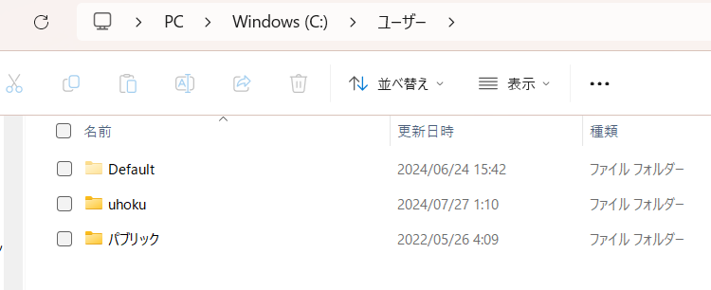
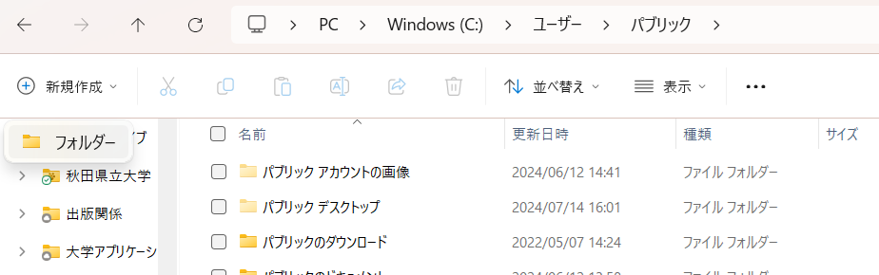
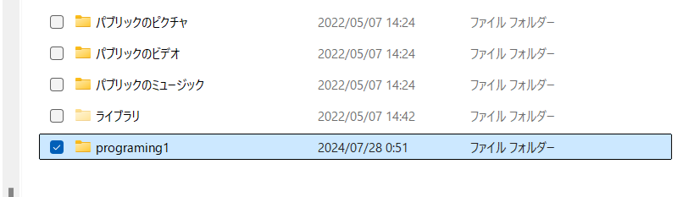
1. 教材を保存するためのフォルダを作成
「ユーザー」「パブリック」フォルダを選ぶ
programing1というフォルダ名で作成

Slide 23
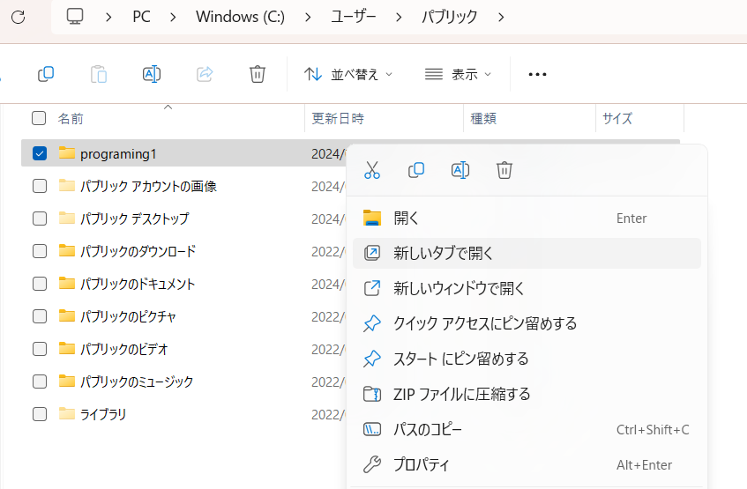
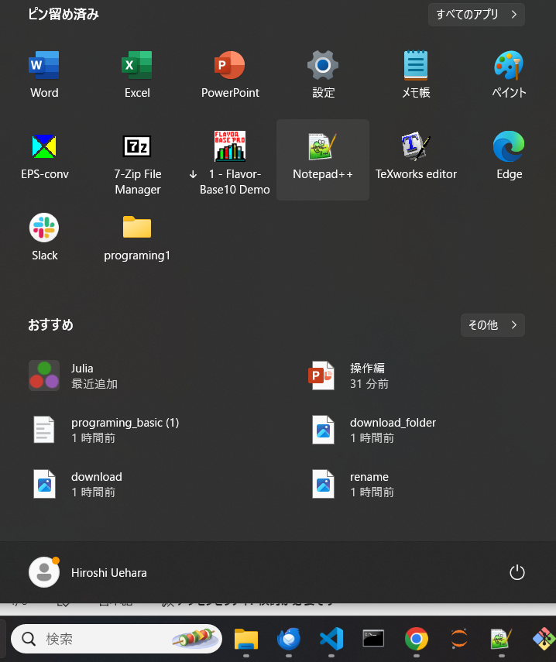
2. ショートカットを作る

Slide 24
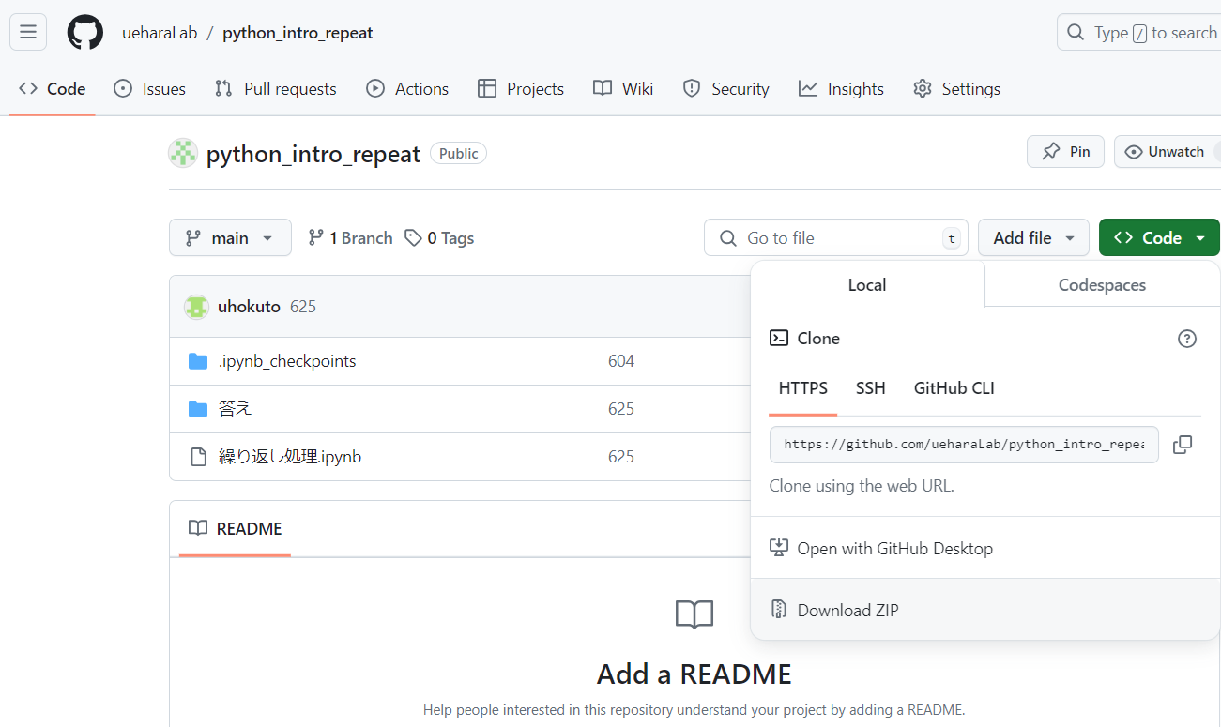
各授業の教材ページ(GitHub)
①ボタンをクリック
②こちらをクリック

Slide 25
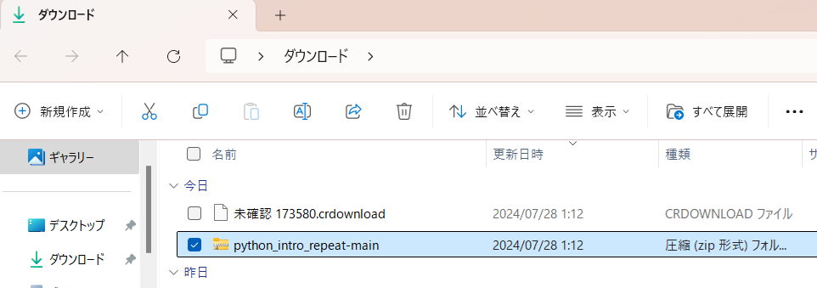
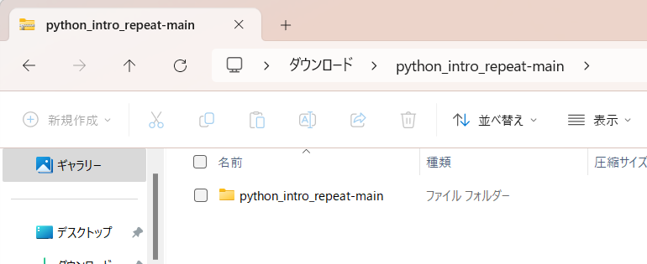
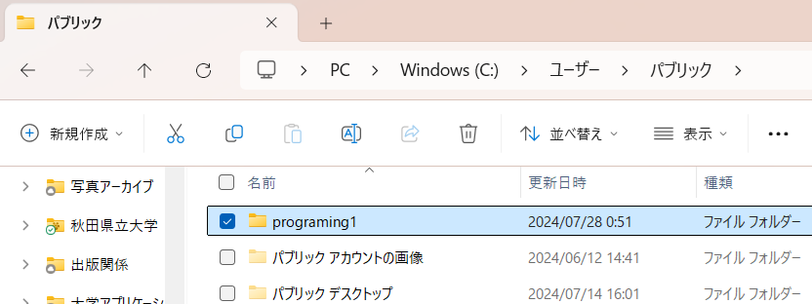
ダウンロードフォルダからprograming1フォルダにコピー
← ダブルクリックして解凍
教材が入っている
解凍済フォルダをprograming1フォルダにコピー

Slide 26
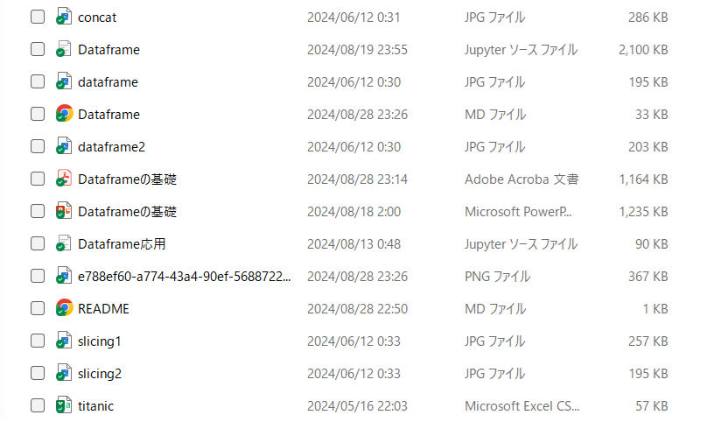
教材フォルダーの中身
データ
講義ノート
講義スライド
演習ワークシート

Slide 27
参考
たまに使う機能および知っておくと便利な機能

Slide 28
1. ダウンロードした教材から講義ノートを（.md）を開く
ダブルクリックするとブラウザ上に表示される（以下Markdown viewerを予めインストールすること）
Markdown viewerのインストール
Edge
https://microsoftedge.microsoft.com/addons/detail/markdown-viewer/cgfmehpekedojlmjepoimbfcafopimdg
Chrome
https://chromewebstore.google.com/detail/markdown-viewer/ckkdlimhmcjmikdlpkmbgfkaikojcbjk

Slide 29
2. ダウンロードした教材から演習ワークシートを開く
1. Google colaboratoryで検索
２．Colabの新規作成を選択
３．以下でpythonのプログラミングが可能
ブックマークしておくとよい

Slide 30
続き
Colaboratoryページのファイルメニューより‘ノートブックをアップロード’を
選択（ログインの要求が表示された場合は、google accountでログインする）

Slide 31
続き
演習ワークシート(.ipynb）をダウンロードした教材からドラッグ

Slide 32
3. ダウンロードした教材からデータファイルをアップロード
1つ1つの箱をセルと呼ぶ
セルにカーソルをあてて、Shift + enter キーを押すと実行できる
プログラムからデータファイルを読み込む場合はここをクリック

Slide 33
続き
読み込みたいデータファイルをドラッグする

Slide 34
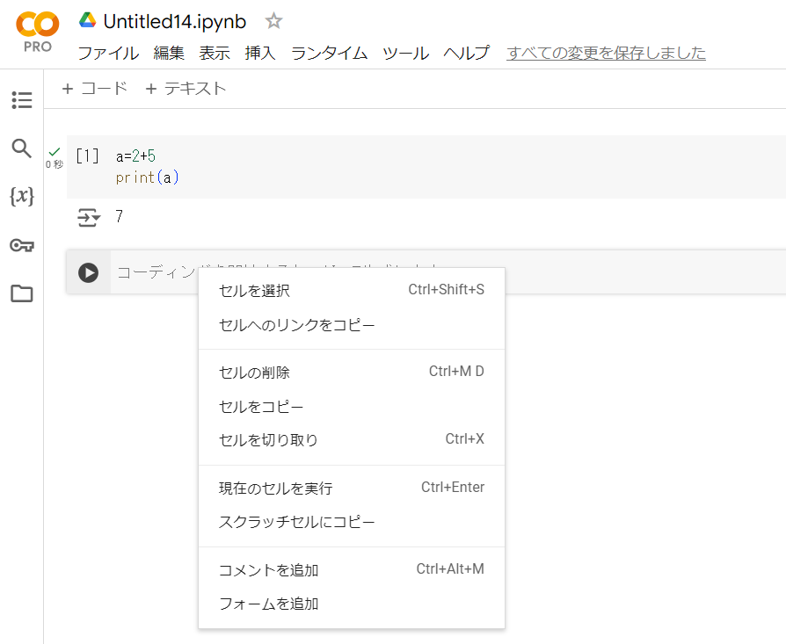
5. Colaboratoryの基本操作
セルの作成・削除・コピー
セルの作成
削除・コピー
該当セルにカーソルをあてて右クリック

Slide 35
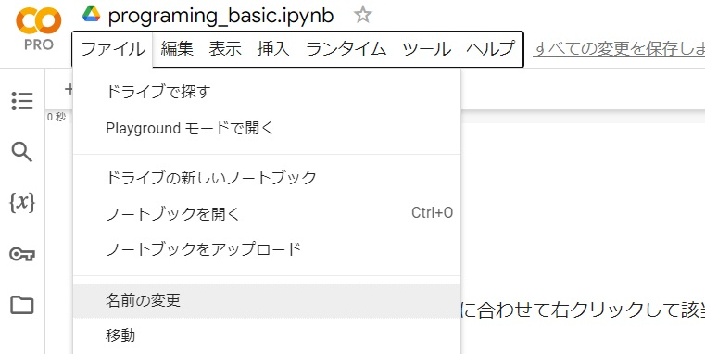
続き
ファイル名を変更

Slide 36
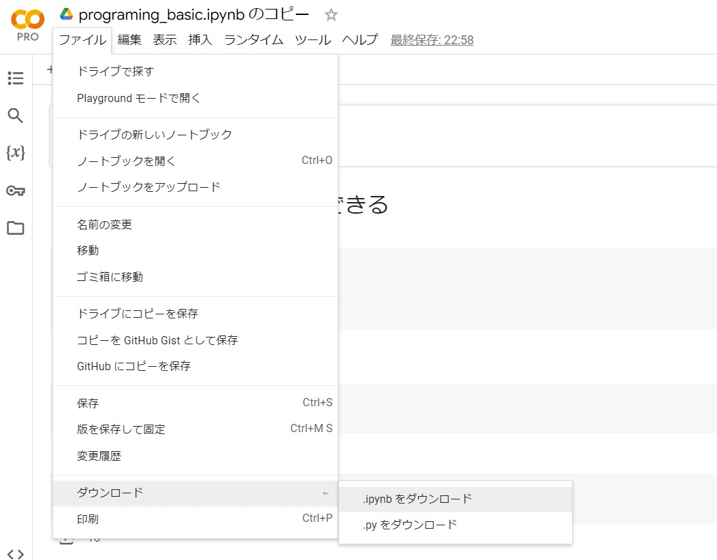
続き
ファイルの保存

Slide 37
メモ

Slide 38
演習の受講方法
Github上のipynbを直接colabから開く
.mdはcollab上では展開できない
.csv .jsonを使うコードはいったんダウンロードしてアップロード
.csvはgithub上で展開できる
.PDFはgithub上で展開できる
https://qiita.com/hokusei/items/7c6b1af048acc7f0d462 https://github.com/ueharaLab/python2_basics/blob/main/programming_basic.ipynb http://colab.research.google.com/github/ueharaLab/python2_basics/blob/main/programming_basic.ipynb https://colab.research.google.com/github/ueharaLab/python2_basics/

